Slide 1

CASE STUDY
Application WAREHOUSE MANAGEMENT
C0223G1 – HOÀNG VĂN NGUYÊN

Slide 2
Instructor: Nguyễn Hữu Anh Khoa Tutor: Trần Văn Cử Tutor: Đặng Quang Coach: Bùi Công Bình Minh

Slide 3
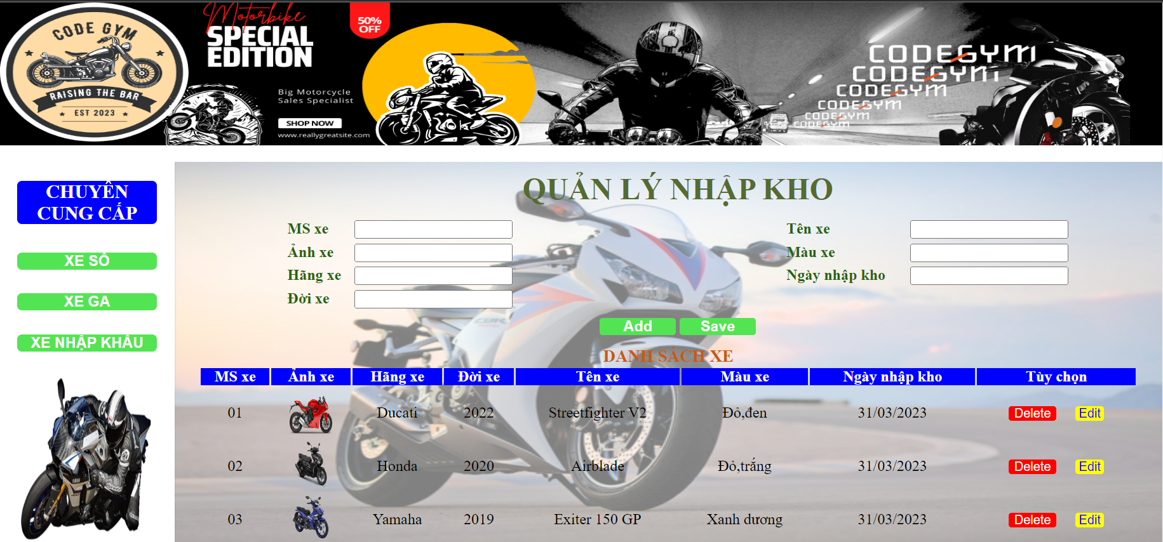
GIAO DIỆN WEBSITE

Slide 4
CÁC KIẾN THỨC ĐÃ HỌC
1. HTML 2. CSS 3. JAVASCRIPT

Slide 5
CÁC KIẾN THỨC ĐÃ ÁP DỤNG
1.HTML - Dùng các thẻ <div> để nhóm các khối
Dùng các thẻ <button> để tạo các nút add, save, delete và edit
Dùng các thẻ <input> để nhập các thông tin về đối tượng nhập kho
2.CSS - Thiết kế giao diện backgroud.
Căn chỉnh và thêm màu sắc cho các thẻ
3. Java Script - Array - Function - OOP (Lập trình hướng đối tượng)

Slide 6
CÁC TÍNH NĂNG CHÍNH
Add: thêm mới thông tin của đối tượng vào list
Save: cho phép cập nhật lại thông tin đối tượng sau khi edit
Edit: cho phép chỉnh sửa thông tin đối tượng đã nhập vào trong list
Delete: xóa đi 1 đối tượng trong list

Slide 7
Các tính năng sẽ cải thiện hoặc bổ sung
Search: cho phép tìm kiếm các đối tượng theo thông tin mã số nhập vào
Filter: cho phép phân loại các dòng xe theo theo hãng xe

Slide 8
TÀI LIỆU THAM KHẢO
Case study mẫu

Slide 9
THANK YOU FOR LISTENING

